Slide 1
PointIt Library - libpointit
David Serrano
Ana Garcia

Slide 2
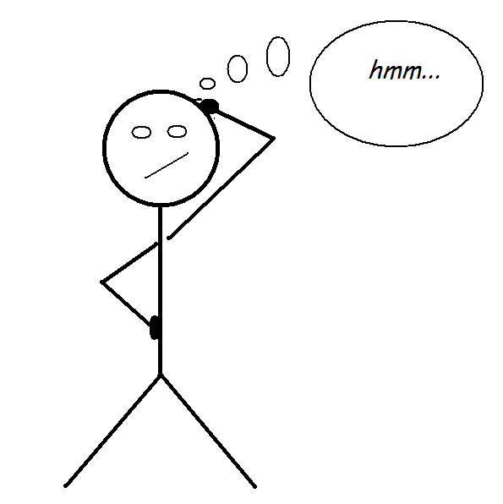
Como tudo começou…

Slide 3
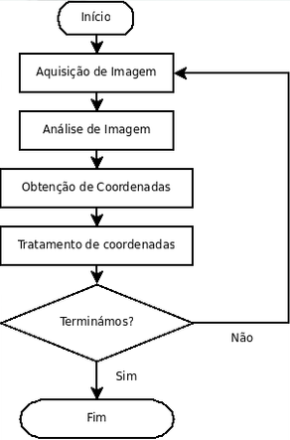
A
Sua
Construção

Slide 4
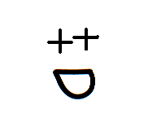
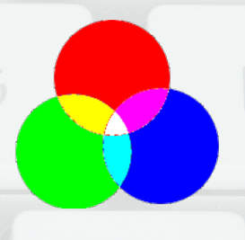
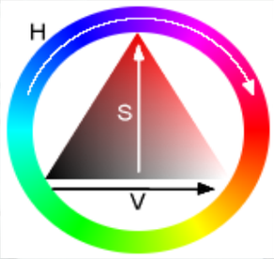
Os modelos utilizados
RGB
HSV

Slide 5
Ficámos por aqui?
NÃO.

Slide 6


Elegemos uma nova cor!! =D
Mais rapidez
Maior eficácia
Em experiência
(teste, 1, 2 …)

Slide 7
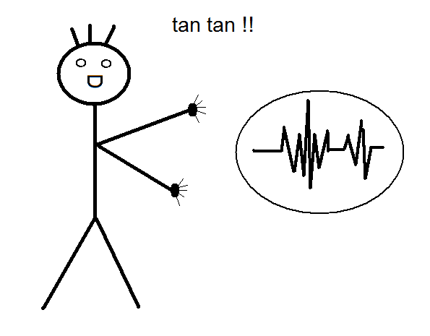
Vejamos os resultados!!

